Slide 1
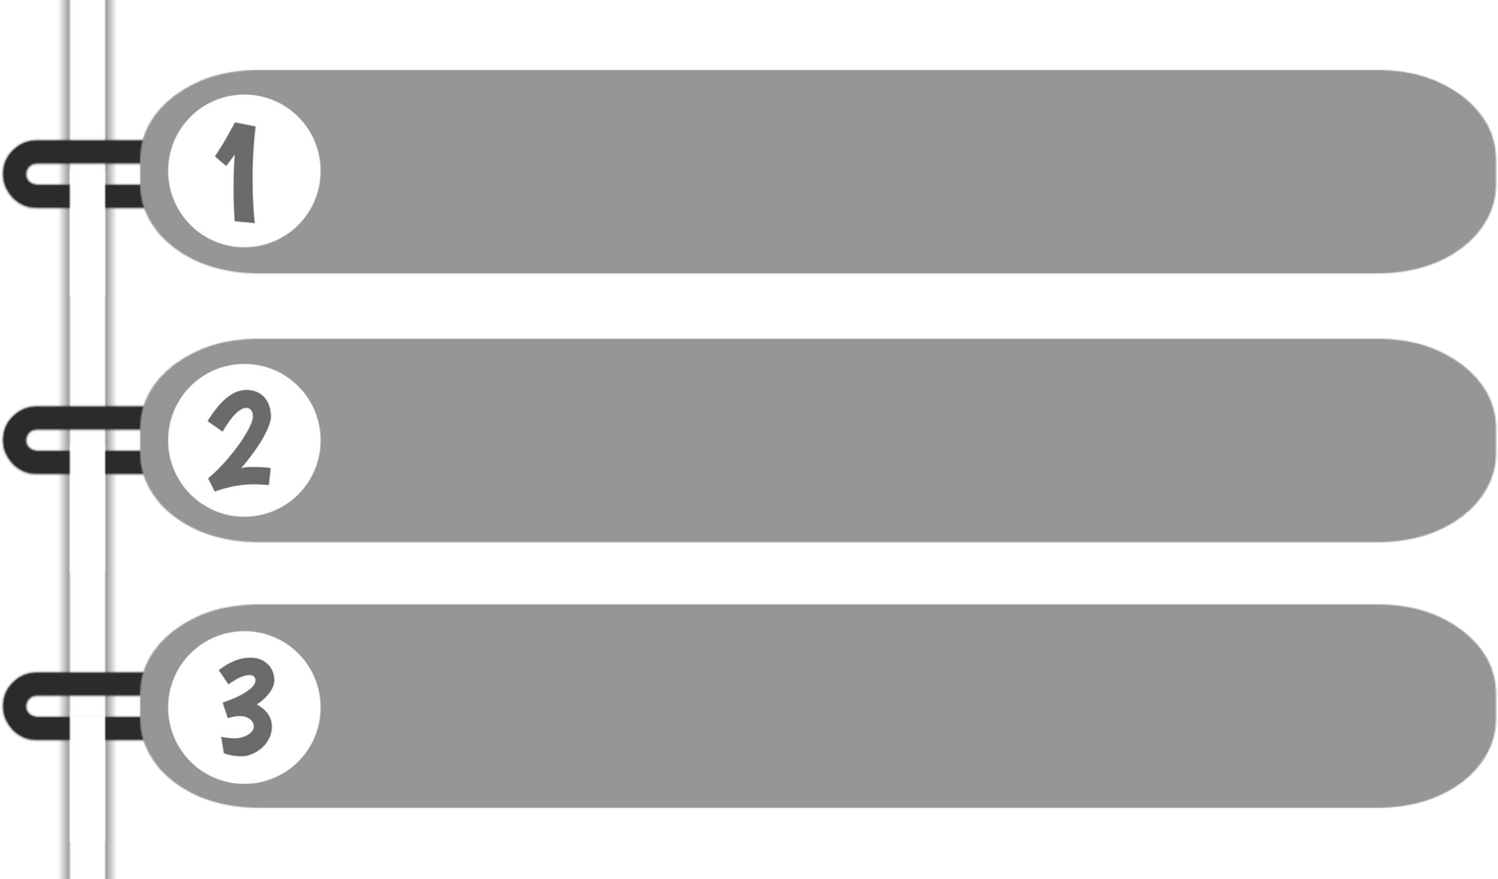
Der Insolvenzplan
Ablauf
Insolvenzantragsverfahren
Insolvenzverfahren
Planverfahren

Slide 2
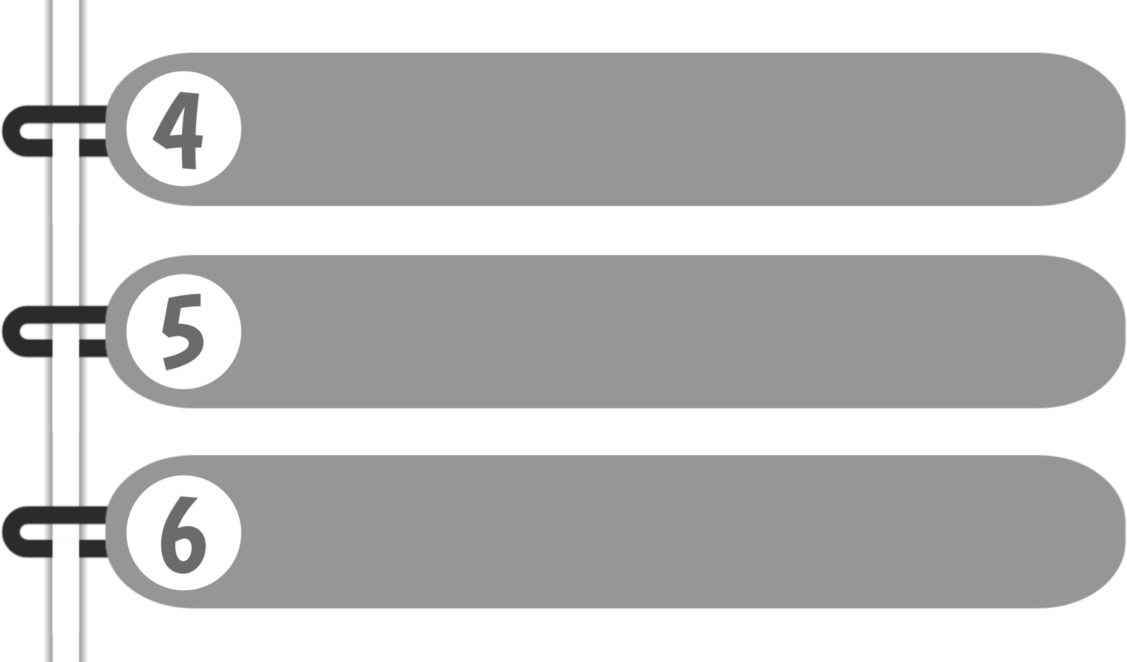
Der Insolvenzplan
Ablauf
Abstimmungstermin
Verteilung
Aufhebung Insolvenzverfahren

